Slide 1
BÀI 19
ÔN TẬP HÌNH HỌC

Slide 2
Kiểm tra bài cũ
Tính
2 + 4 = 7 – 6 =
5 + 3 = 5 – 5 =
6
8
6
8

Slide 3

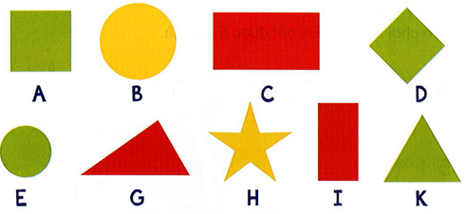
1
a) Những hình nào là hình vuông?
b) Những hình nào là hình tam giác?
c) Những hình nào là hình tròn?
d) Những hình nào là hình chữ nhật?

Slide 4


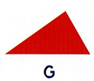


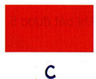


1
a)Những hình vuông là
b)Những hình tam giác là
a)Những hình tròn là
b)Những hình chữ nhật là

Slide 5
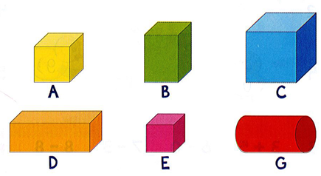
2
Những hình nào là khối lập phương?

Slide 6

GIẢI LAO

Slide 7
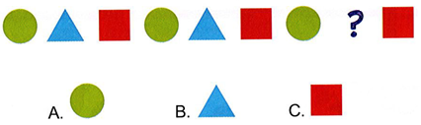
Hình thích hợp đặt vào dấu “?” là hình nào?
3

Slide 8

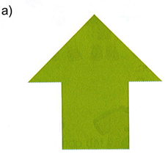
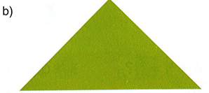
4
Từ bốn hình tam giác như nhau:
Em hãy ghép thành mỗi hình sau:

Slide 9

Củng cố - Dặn dò
- Nhận xét tiết học
Chuẩn bị bài sau: Bài 20
ÔN TẬP CHUNG

Slide 10





CHÀO TẠM BIỆT
Chúc các em chăm ngoan, học giỏi.

